Slide 1
Учебный помощник по python
Шушакова Арина
Борзыкин Александр

Slide 2
Введение
Цели проекта:
создание помощника для изучения Python
объединение обучения, тестирования
использование навыка Алисы для удобного общения
Задачи проекта:
разработать веб-приложение
реализовать хранение данных (база данных)
реализовать навык Алисы через webhook
обеспечить поддержку контекста пользователя

Slide 3
Реализация проекта
Архитектура
Алиса → webhook → Flask → БД
Браузер → Flask → БД
API → Flask → БД
Структура
Models – работа с БД
Routes – обработка запросов
Services – бизнес-логика (Алиса)
Templates - интерфейс
Технологии
Flask
SQLAlchemy (ORM)
Flask-Login
REST API
Webhook
SQLite
Render

Slide 4
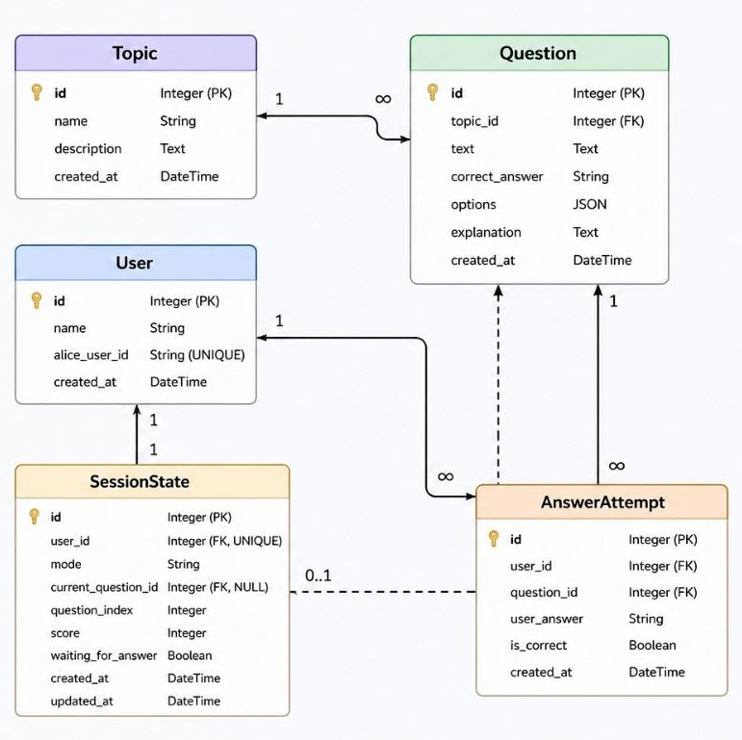
База данных
Используемая база данных
SQLite
Хранение пользователей, тем, вопросов и результатов тестирования
Работа с данными через ORM (SQLAlchemy)
Основные сущности
User – пользователь системы
Topic – тема (раздел обучения)
Question – вопрос по теме
SessionState – текущее состояние пользователя в диалоге с Алисой
AnswerAttempt – попытки ответов пользователя (результаты тестирования)
Связи между сущностями
Topic → Question (1 ко многим)
User → SessionState (1 к 1)
User → AnswerAttempt (1 ко многим)
Question → AnswerAttempt (1 ко многим)

Slide 5
Заключение
Результат проекта
реализована система обучения Python
объединены веб-интерфейс, API и навык Алисы
Перспективы развития
расширение базы тем и вопросов
улучшение интерфейса
развитие логики диалога

Slide 6
Спасибо за внимание!!!

